Slide 1
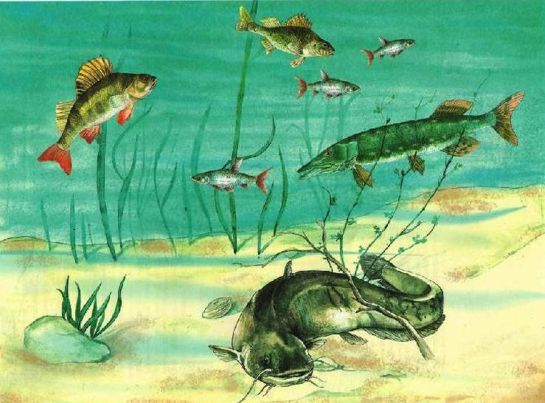
Подводный мир
Презентацию подготовил
учитель – логопед Сизова У. Н.

Slide 2
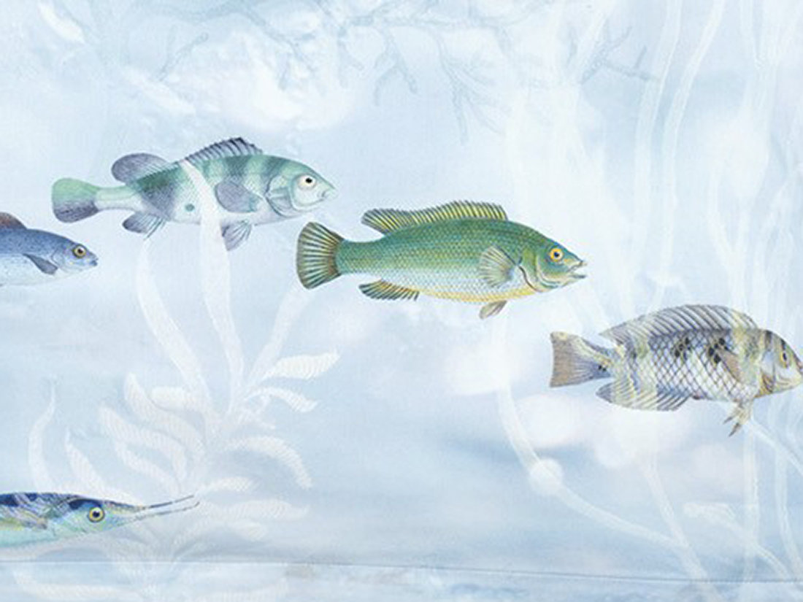
Цель занятия: познакомить детей с многообразием подводного мира.
Развивающие:
Развитие словаря по теме «Рыбы»
Совершенствование координации речи с движением
Развитие общих речевых навыков.
Развитие мелкой моторики рук.
Развитие звукового анализа слова.
Способствовать развитию воображения.
Коррекционные:
Коррекция навыков звукового анализа слов
Коррекция навыков согласования числительных с существительными.
Коррекция навыков произношения притяжательных прилагательных.
Коррекция навыков словообразования.
Воспитательные:
Формирование навыков работы в паре.
Воспитывать умение слушать собеседника, согласовывать действия друг с другом.

Slide 3
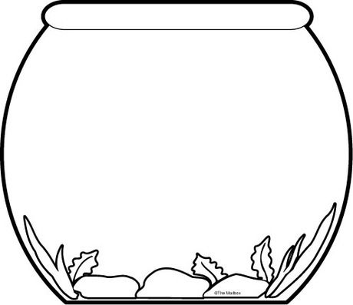
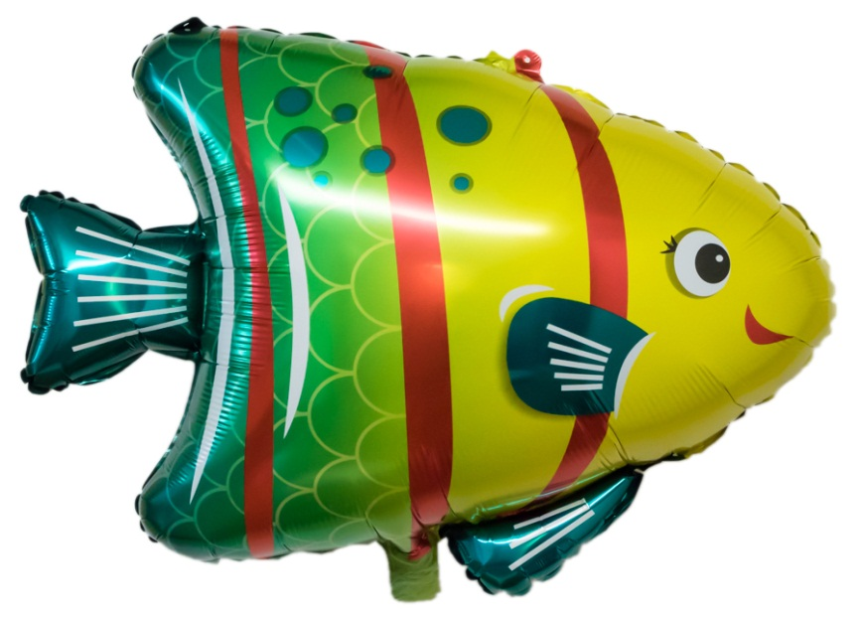
Посмотри, почему – то из аквариума исчезла вода, и рыбка в аквариуме какая – то странная, необычная. Совсем не похожа на тех рыбок, которые здесь живут. Давай узнаем, что с ней произошло!

Slide 4
Посмотри наша рыбка оставила письмо.
Здравствуй! Живу я в подводном царстве, которое населяют множество обитателей. Жили мы все дружно и весело, пока в нашем царстве не поселилась злая медуза Гаргона. Она заколдовала меня, потому-то я узнала её тайну. Она хочет погубить весь подводный мир и превратить его в болото. Помоги мне остановить злые намерения злой Гаргоны.

Slide 5
В беду попасть ведь может каждый,
Даже очень, очень важный!
Вот и рыбка заблудилась,
Не в том месте очутилась.
Страшно рыбке здесь одной,
Давай проводим ее домой!
Чтобы попасть в подводное царство, нам нужно с тобой проговорить волшебное стихотворение (Заучиваем вместо с движением)
Волны соленого океана (волнообразные движения рук в стороны)
Плещут радостно и рьяно. (четыре хлопка)
В подводное царство манят, завлекают, (плавно обнимаем себя руками)
Тайны глубин открыть обещают. (приседают, опускают голову и руки)

Slide 6
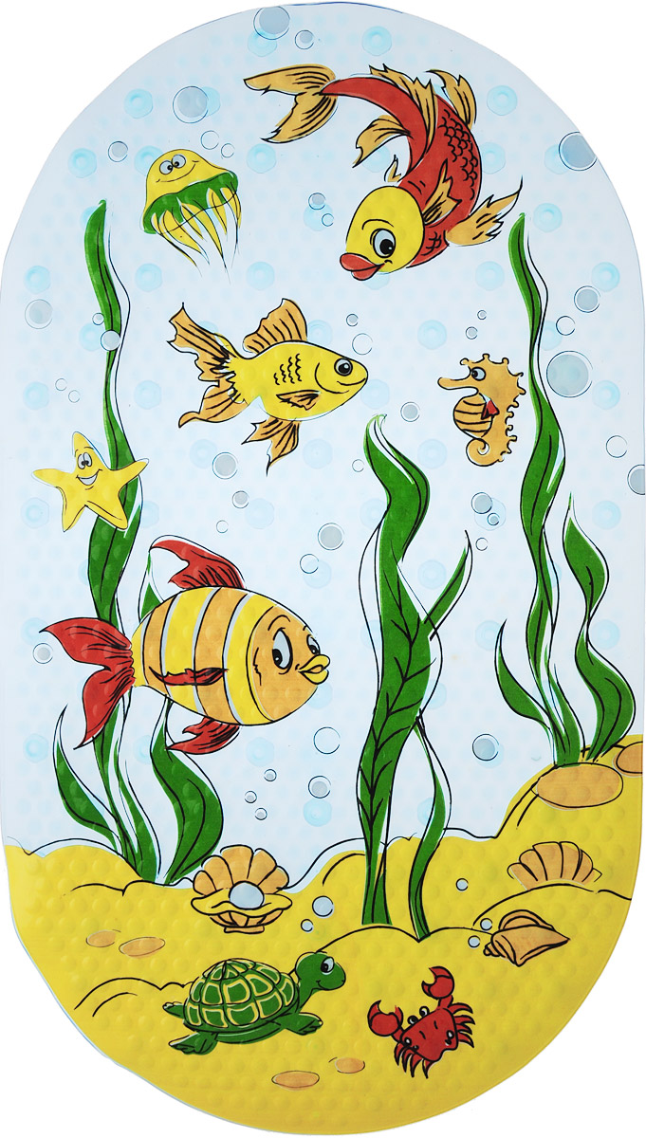
У нас с тобой получилось, мы попали в подводное царство. Как здесь, красиво, подводный мир совсем не похож на мир людей. Посмотри внимательно по сторонам, и назовите только тех обитателей подводного царства, в названии которых слышится звук «Р»
(рыбы, краб, морской конек, раковина)

Slide 7
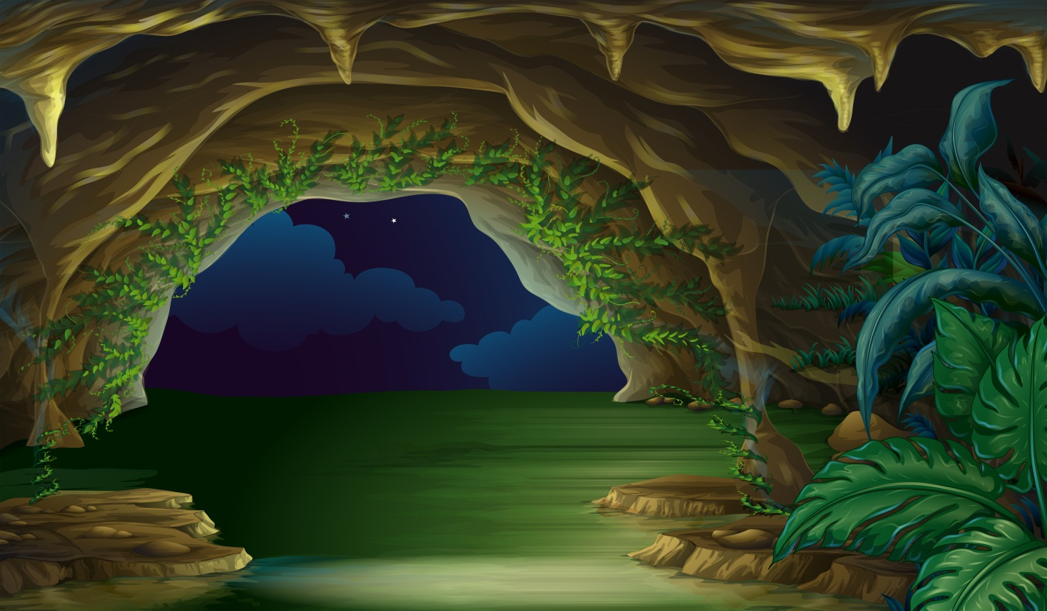
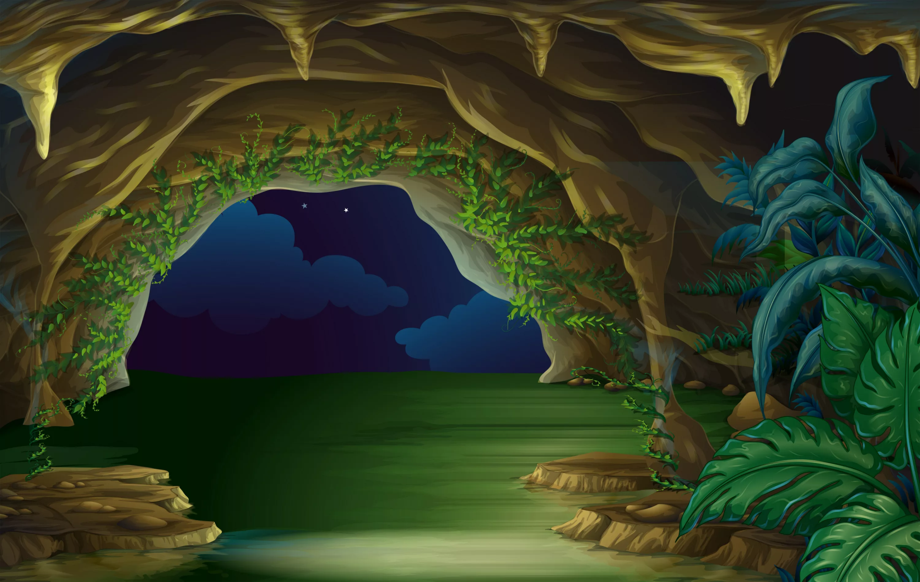
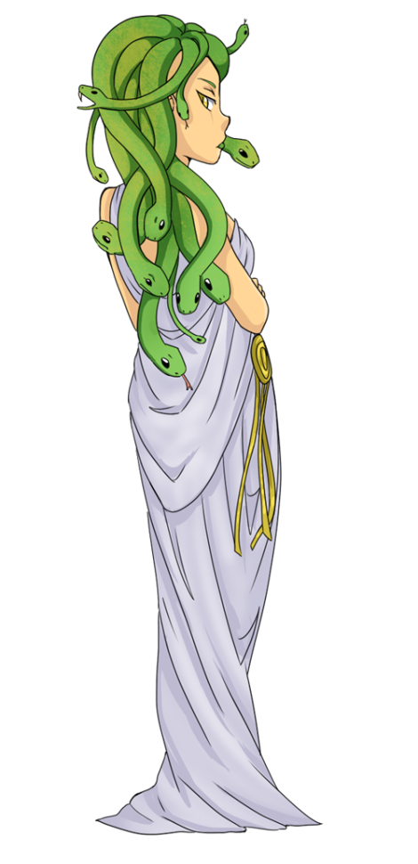
Смотри в этом подводном мире есть подводная пещера интересно кто в ней живет? Смотри! (нажать на экран)
Это медуза Горгона! Что она сделала? (она заколдовала нашу рыбку и хочет погубить подводный мир)
Чтобы всех спасти нам нужно выполнить все задания Медузы Горгоны. Давай скорее начнем!

Slide 8
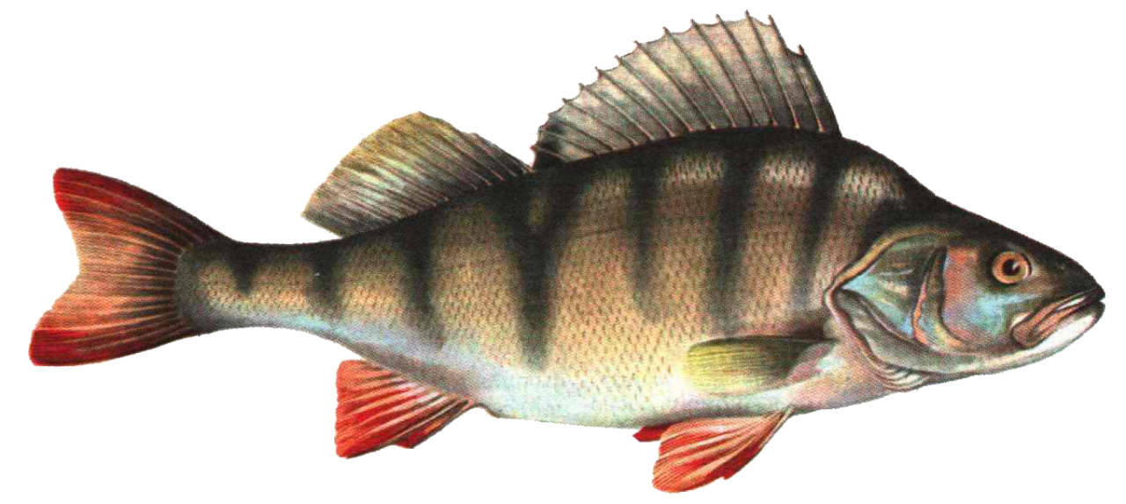
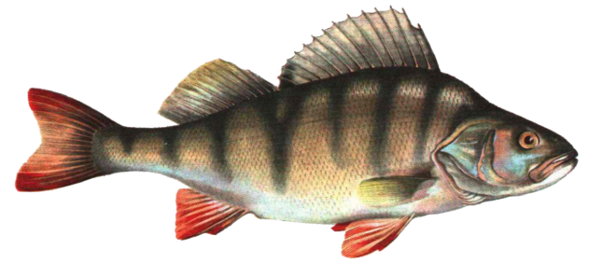
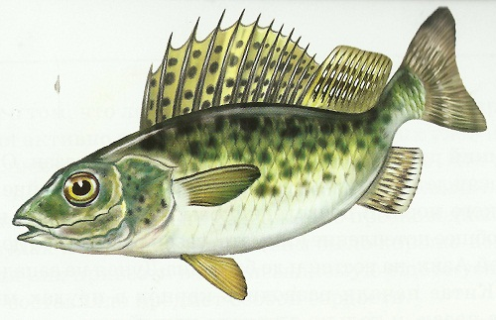
Задание. Игра «Пещера - превращера»
Горгона живет в необычной пещере, благодаря её волшебству маленькие рыбки, проплывая по ней превращаются в больших. Вот например, если по ней проплывает пескарь, он превращается в пескарище. Скажите, в кого превратиться окунь, ёрш, ….

Slide 9
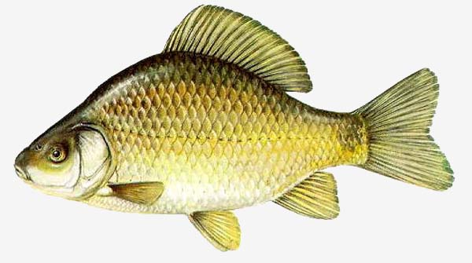
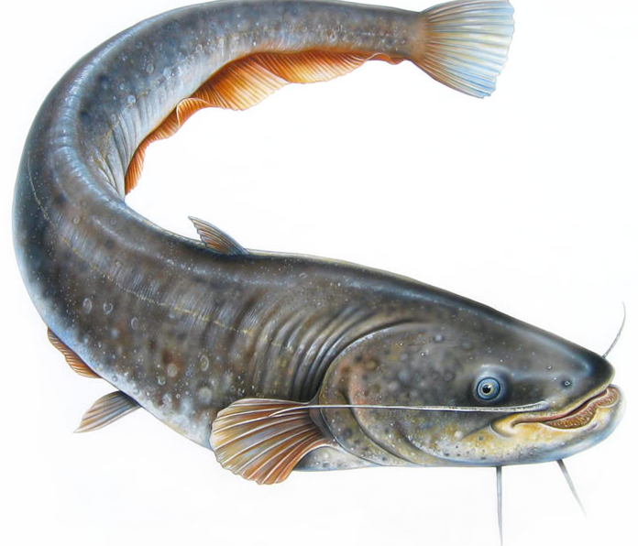
карась, сом,

Slide 10
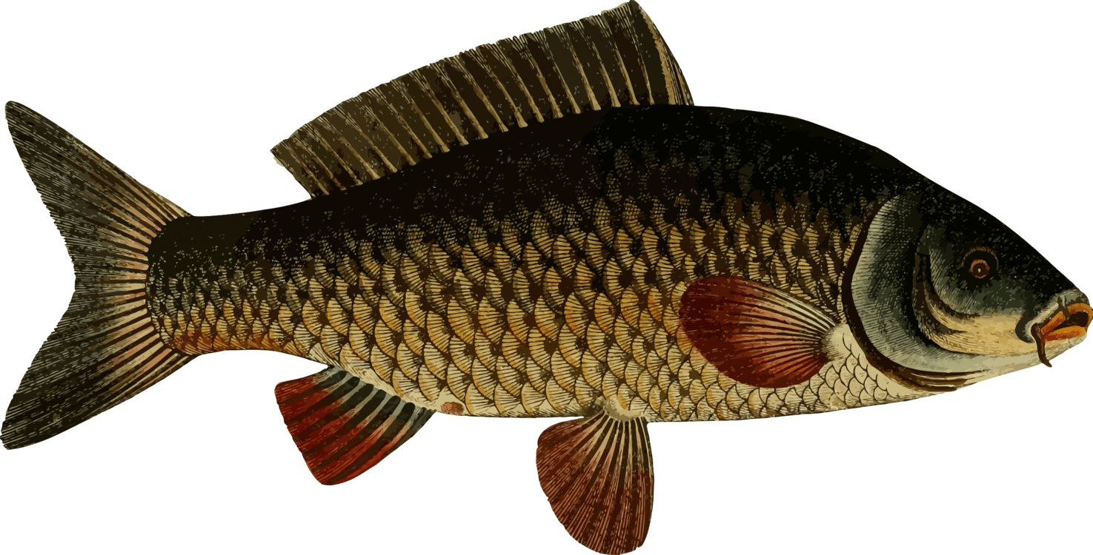
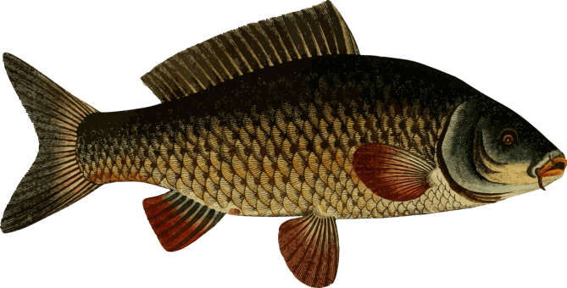
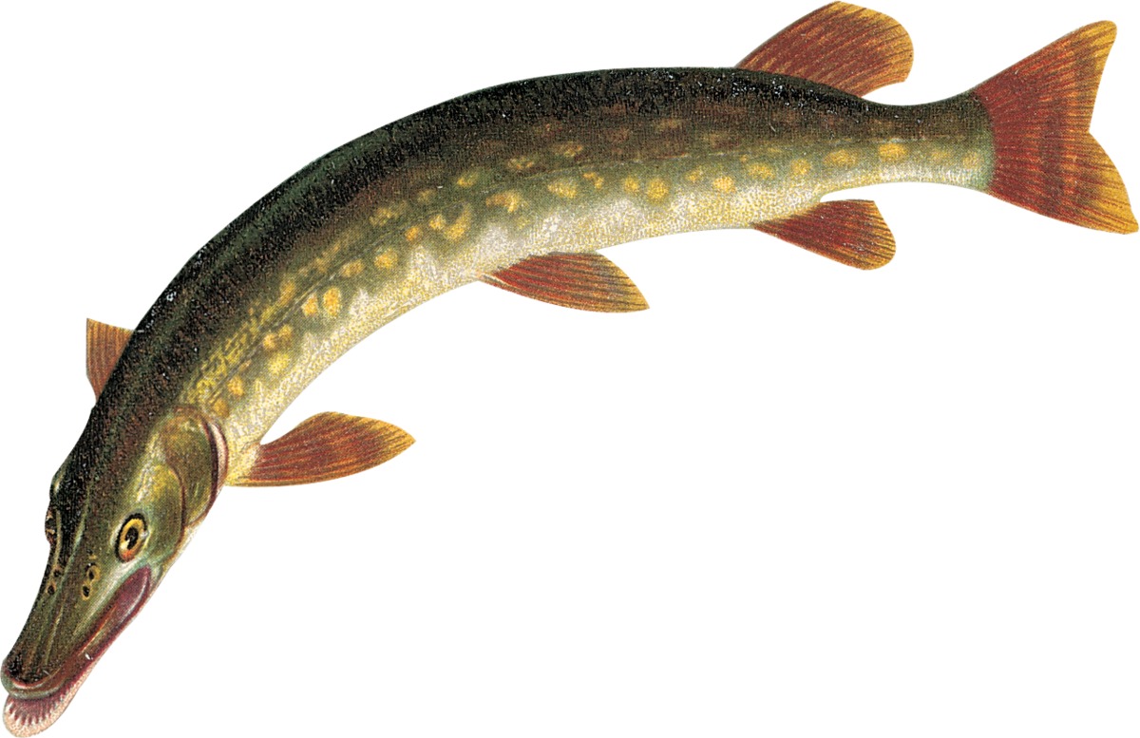
карп, щука
Так, с первым задание справился!
Посмотрим, получится ли у тебя выполнить следующее задание

Slide 11
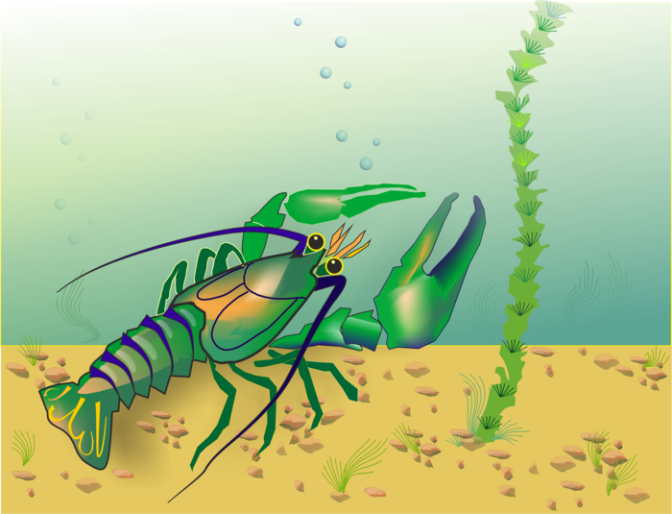
В подводном мире живут не только рыбы, но и другие обитатели, посмотри кто живет в пещере.
Правильно это рак.

Slide 12
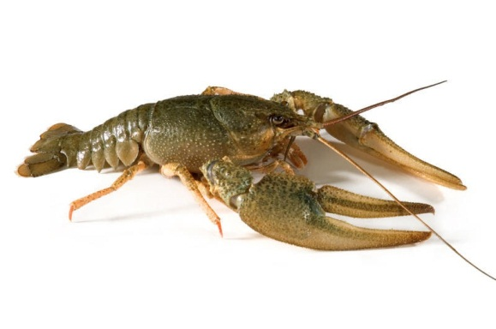
2. Задание. Посчитай раков. (Следим за окончаниями)
Сколько всего раков? Пять раков. Это целая рачья семья. Мама рак, папа рак, а как назовем малышей? (рачки)
И с этим заданием ты справился! Отправляемся дальше!

Slide 13
3. Задание. Отгадай загадку!
Хвостом виляет,
Зубаста, а не лает.
4. Задание. Попробуй собрать такую же, из частей. Когда будите собирать, произносите какую часть тела берете. Это щучья голова, щучья спина, щучий плавник, щучий плавник.

Slide 14
Кого ты собрал? Щуку. Щука это речная или морская рыба? Правильно речная.
Чем покрыто тело щуки? Чешуей.
И с этим заданием ты справился!

Slide 15
Вижу стараешься ты, хочешь, чтобы я расколдовала рыбку. Ну, что ж, будет по твоему, если ты поможешь украсить речное дно или нарисуешь свое красивое подводное царство.
Далее ребенок рисует свой рисунок.
После этого следующий слайд.

Slide 16
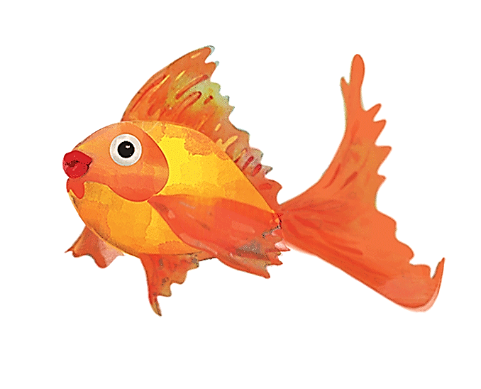
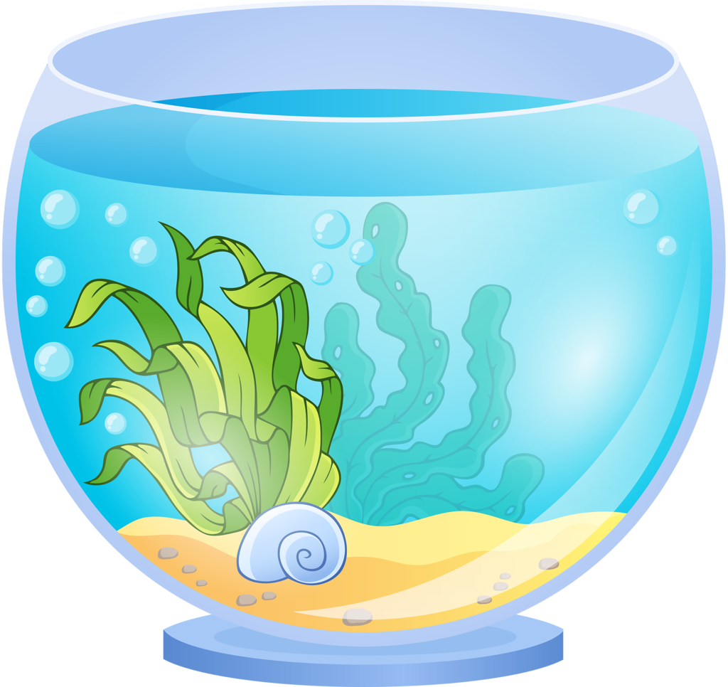
Ой, посмотри, колдовство злой медузы закончилось.
Наша рыбка ожила!

